Slide 1
Romsko-český česko-romský kapesní slovník
Ranjodh Singh Arora

Slide 2
Základní informace o romštině v Česku
Romština čili romské jazyky se liší z regionu od regionu. V Česku je nejčastější varieta Východoslovenská romština, nejrozšířenějším dialektem romštiny.
Původní českomoravské romské dialekty a sinti variety se nevychovaly kvůli vyvraždění během nacistické okupace v 2. světové válce.

Slide 3
Informace o slovníku
Vydán v roce 1998, vypracován romistkami jako jsou Milena Hübschmannová, Hana Šebková a Anna Žigová
Slovník se dělí v dvě části:
Část romsko-česká
Část česko-romská
Apendixy uvádějí gramatickou informaci o romštině

Slide 4
Specifické lexikografické výběry
Vid jako lexikální kategorie v romštině na rozdíl od slovanských jazyků neexistuje. Hesla sloves většinou zobrazuje jen jeden český ekvivalent (častěji imperfektivum), v případě tzv. opětovacích slov se zobrazuje každý vidových ekvivalent zvlášť.
Slova odvozená afixy jako -iben (-ita, -ost, -ota) jsou uváděna, pouze když mají dost odlišný význam, tj. když nejsou tzv. sum of its parts
Slovenská výpůjčky jsou uvedeny více často, protože jsou součást každodenní komunikace, české jsou uvedeny jen v případě odlišnosti stylu a významu od češtiny. (Např. furt je romsky stylisticky neutrální.)
Slovník je určen pro česky mluvící lidi, jak Čechy tak Romy, a tudíž ne určuje kategorie u českých slov.

Slide 5
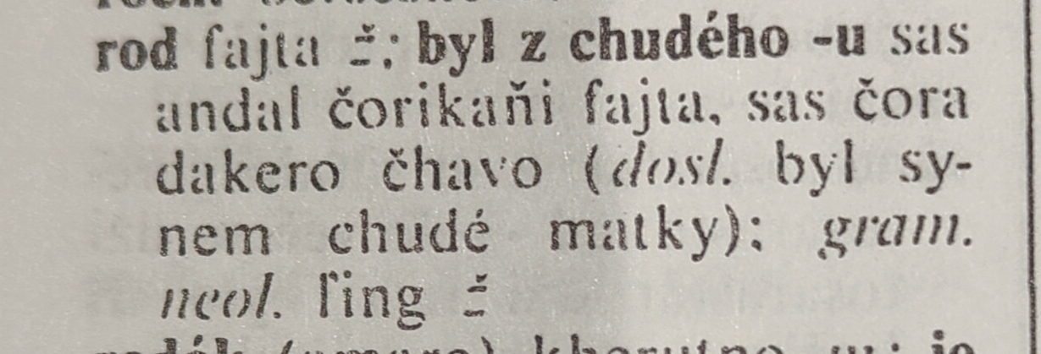
Heslo rodina, popř. rod
Famiľija je převzaté slovo z Latiny, možná přes nějaký jiný jazyk.
Romňi-čhave doslova znamená „manželka s dětmi“
Fajta je převzaté z maďarštiny, ale jde o starší výpůjčku.

Slide 6
Heslo fajta
Heslo fajta existuje, zatímco famiľija ne, asi kvůli obeznalosti Čechů s nějakými latinskými slovy.
Důvodem také může být menší frekvence.

Slide 7
Děkuju za pozornost!

